Slide 1
웹 시스템 설계 (Lab 05, HW 5)
김희원(분산시스템연구실, 410B)
gmldnjs0610@sookmyung.ac.kr

Slide 2
Lab05. 회원가입 양식 체크하기(member.html)
주민등록번호 6자리 입력 후 다음 입력상자로 커서를 옮기는 juminfocus() 함수 생성
substr(), length 속성으로 입력 받은 주민등록번호를 생년월일 형식으로 변환 => jumin()함수 생성
주민번호 뒷자리가 1, 2로 시작하면 년도의 앞 부분에 19를 그렇지 않으면 20을 붙여서 년도 표현
아이디를 체크하는 idcheck() 함수 생성
아이디 입력상자에 값이 있는지 체크
입력된 값이 4~12 자리인지 자리수 체크

Slide 3
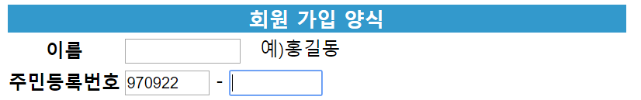

Lab05. 회원가입 양식 체크하기(member.html)
주민등록번호 6자리 입력 후 다음 입력상자로 커서를 옮기기
주민등록번호를 생년월일 형식으로 변환

Slide 4
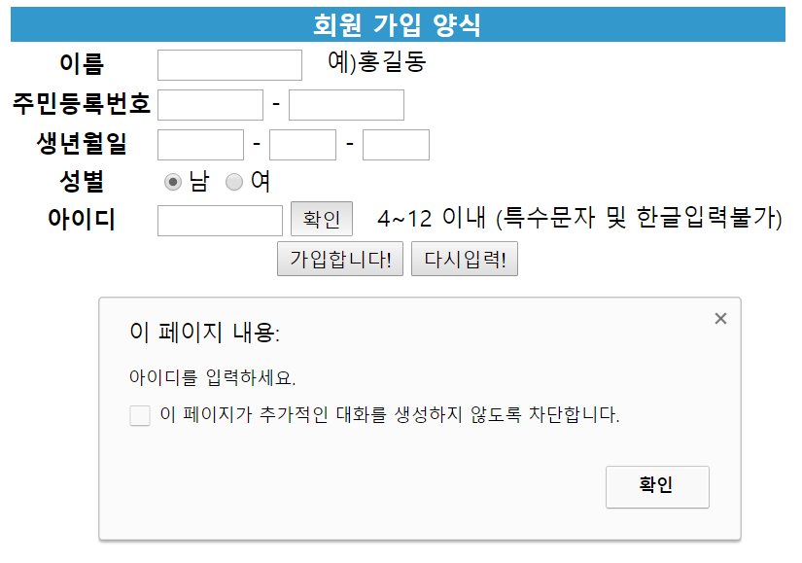
Lab05. 회원가입 양식 체크하기(member.html)
3. 아이디 입력 상자에 값이 있는지 체크

Slide 5
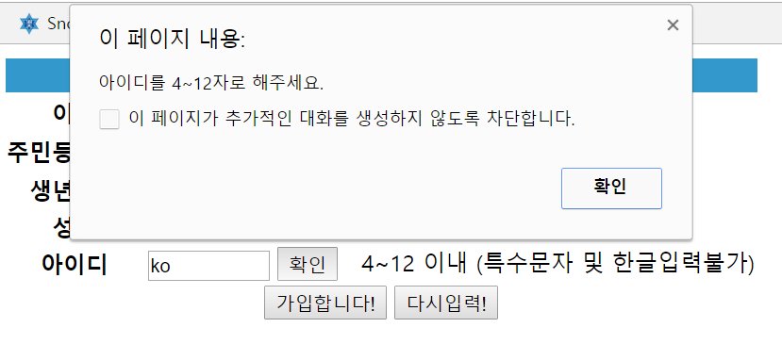
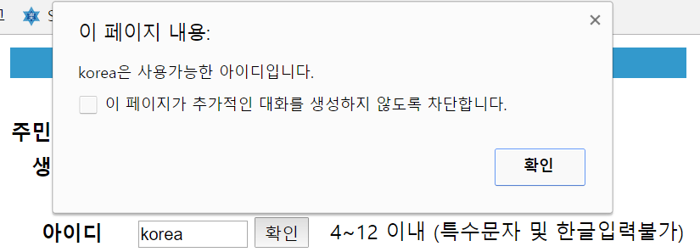
Lab05. 회원가입 양식 체크하기(member.html)
4-1. 아이디 입력 상자에 값이 4~12자리인지 확인
4-2. 아이디 입력 상자에 값이 사용 가능한 경우

Slide 6
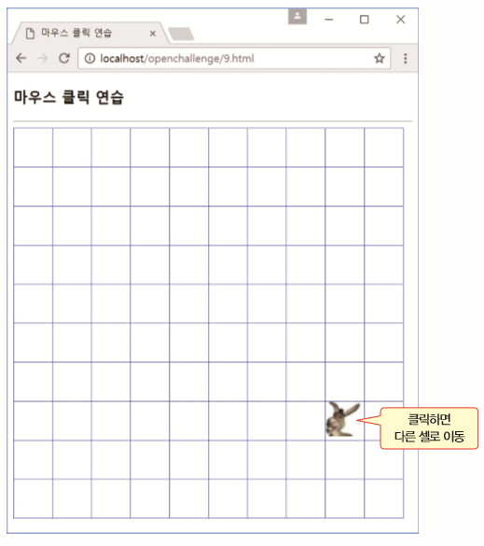

HW5. 마우스 클릭 연습(mouseclick.html)
마우스 클릭을 연습하는 웹 페이지 만들기
10*10의 셀을 가진 표를 만들고 랜덤하게 선택한 셀에 이미지 출력하기
이미지를 클릭하면 다른 셀을 랜덤하게 선택하여 이미지를 출력하기

Slide 7
HW5. 마우스 클릭 연습(mouseclick.html)
각 셀에 <img src=“”>를 삽입하여 이미지가 없게 한다.
<body onload=“….”>의 onload 리스너에서 <img> 태그 중에서 한 개를 랜덤하게 선택하고 이곳에 donkey.png 이미지를 출력한다.
웹 페이지에 있는 모든 이미지는 다음 컬렉션으로 알 수 있다.
i번째 <img> 태그에 donkey.png 이미지를 출력하는 코드
document.images[]
document.images[i].src=“donkey.png”;

Slide 8
제출물
실습
Lab05_이름_학번.zip
member.html
HW5_이름_학번.zip
mouseclick.html
이미지 파일
제출 기한
4월 12일 수요일 23시 49분까지 (23시 50분에 과제 제출함 닫힘)
제출기한 이후 제출 불가
정해진 파일 이름 형식 외의 다른 형식의 파일명 제출시, 감점

